Slide 1


Slide 2


نام درس:
بوم شناسی تالاب ها
ارائه از:
دکتر محمد رحمانی دکتر نقی نژاد
بهار- 1399

Slide 3

2- مصرف کنندگان اولیه
2-1-زوپلانکتون ها
پلانکتون ها جانوری (زوپلانکتون ها) ارگانیسم های مصرف کننده منابع آبی بوده و بیشترین تعداد زوپلانکتون های دریاچه ای را میکروزوپلانکتون هایی نظیر پروتوزئرها و روتیفرها تشکیل می دهند.
در بیشتر دریاچه ها زوپلانکتون ها به عنوان گروهی مهم در کنترل ستونی (Top-Down) جلبکها مطرح می باشند. معمولا جانوران کوچکتر از این گروه نظیر روتیفرها و کپه پودا دارای بیشترین اهمیت هستند. در جمعیت زوپلانکتونی کپه پودا، کلادوسرا و روتیفرها معمولا 5 تا 8 گونه غالب می باشد. زوپلانکتون های مذکور غذای لازم برای لارو ماهیها و زوپلانکتون های گوشتخوار نظیر کپه پودهای سیکلوپوئید را در خود نگه داشته و از جلبک های کوچک و باکتری ها تغذیه می نمایند. این گروه از زوپلانکتون ها توانایی کاهش توده زنده جلبکی را دارا می باشند. اما تنها گروهی که دارای قدرت تاثیرگذاری بر کلروفیل می باشند، کلادوسرا هستند. دافنی ها از این دسته، به علت قدرت چرای زیاد شناخته شده می باشند. اندازه بزرگ این جانداران به آنها اجازه می دهد که از تعداد زیادی از جلبک ها بتوانند تغذیه کنند. تعداد زیادی از مطالعات ذرات رس معلق را برای تغذیه دافنی ها مضر دانسته اند.

Slide 4
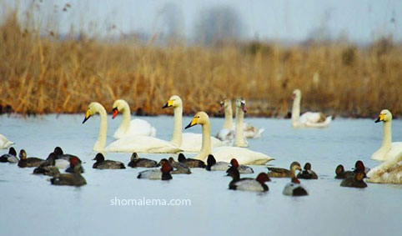
فاکتورهایی نظیر اکسیژن، نور، درجه حرارت، جریانات آبی، غذا، بیماری، رقابت و تاثیر شکارچی بر جوامع و غالبیت زوپلاکتون ها اثر گذار می باشد. فشار شکار ماهی ها در کنترل فراوانی زوپلانکتون ها موثر است. در مقابل این فشار شکار، گیاهان آبزی به عنوان پناهگاه مهمی برای زوپلانکتون ها محسوب می گردند. بیشتر مطالعات نشان داده اند که زوپلانکتون ها در دریاچه های کم عمق به ترک آبهای آزاد پرداخته وحتی به صورت بسیار فشرده می توانند در مجاورت رسوبات و یا نزدیک رویش های گیاهی غوطه ور و یا تشکیلات ساحلی نظیر ریشه درختان، قرار بگیرند.

Slide 5

2-2- موجودات کفزی:
موجودات کفزی (Benthos) به عنوان یکی از مهمترین حلقه های زنجیره غذایی وابسته به رسوبات دریاچه مطرح می باشند. این موجودات بیشتر دوران حیات خویش را در مجاورت رسوبات به سر می برند. این جانداران اغلب رنگی و کرم مانند بوده و گروه متنوعی از جانوران کوچک نظیر لارو حشرات، سخت پوستان، کرم ها و نرمتنان را شامل می گردند. بنتوزها پراکنش لکه ای داشته و قطعات دتریت ظریف را به پروتئین تبدیل مینمایند و در نهایت به مصرف ماهیها و پرندگان قدم زن در آبها می رسند.
محیط زیست موجودات کفزی می تواند به دو بخش عمده لیتورال و پروفوندال تقسیم گردد. ناحیه لیتورال در طول روز تغییرات عمده فصلی را در خصوصیات فیزیکی و شیمیایی نشان می دهد.

Slide 6
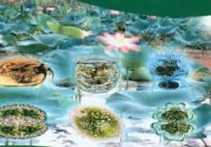
بر خلاف این ناحیه منطقه پروفوندال محیطی یکنواخت از نظر خصوصیات فیزیکی و شیمیایی دارد و تنها در دریاچه های مزوتروف و یوتروف در طول تابستان خالی از اکسیژن می گردد.
ساختار جوامع پروفوندال ساده بوده و به چهار گروه عمده محدود می گردد. این گروهها شامل کرمهای حلقوی، آمفی پودا، لارو حشرات (نظیر شیرونومید و کائوبوروس) و صدف ها می گردد. لازم به ذکر است که دریاچه های کم عمق در بیشتر موارد فاقد منطقه پروفوندال می باشند.
تنوع، تراکم و تولید موجودات کفزی در نواحی لتورال بیشتر می باشد. بیشتر انواع حشرات، حلزون ها، کرم ها، سخت پوستان و ماهیها در این آبهای کم عمق و پویا یافت می گردند.

Slide 7
بی مهرگان کفزی نظیر لارو شیرونومید و حلزون ها در دریاچه های کم عمق، نسبت به آبهای عمیق از اهمیت بیشتری برخوردار می باشند. به طور نمونه لیندکارد در سال 1994 جریان انرژی در شبکه غذایی را در دو دریاچه کم عمق با دو دریاچه عمیق مقایسه نمود. وی دریافت که در دریاچه های کم عمق نسبت سهم زوبن توز در مجموع تولید زوپلانکتونی و زوبنتوزی 86% و در دریاچه عمیق این سهم حدود نصف بوده است. ترکیب نتایج مطالعات مختلف نشان می دهد که در واقع ارتباط مشخصی بین افزایش بیومس زوپلانکتونی نسبت به زوبنتوزها با عمق دریاچه وجود دارد.
دسترسی زیاد به بنتوزها در دریاچه های کم عمق، ساختار جمعیتی ماهیها را تغییر می دهد. به خصوص در دریاچه های کدر فاقد رویش گیاهی، جامعه ماهیهای بنتوزخوار غالب می باشند. در دریاچه های یوتروف کوچک، افراد بالغ ماهیان کپور معمولی، سیم و کلمه به طور عمده از بی مهرگان کفزی تغذیه می نمایند.

Slide 8
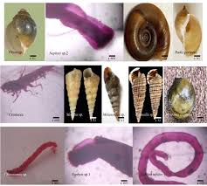
موجودات کفزی نیز همانند گروه های زیستی دیگر ذکر شده می توانند به عنوان شاخص های زیستی عمل نمایند. با توجه به اینکه تغییرات ساختاری در ترکیب گونه ای این جوامع به آهستگی اتفاق می افتد، لذا امکان ردیابی استرس های محیطی وارد شده بر اکوسیستم های آبی در آنها به شکل بهتر فراهم است. به خصوص این ارگانیسم ها در برابر آلودگی های آلی و اسیدی واکنش بهتری از خود نشان می دهند.

Slide 9
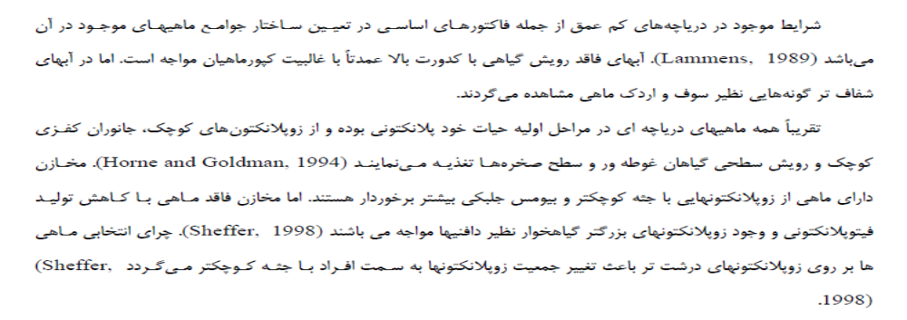
3- مصرف کنندگان ثانویه
3-1-ماهی ها

Slide 10
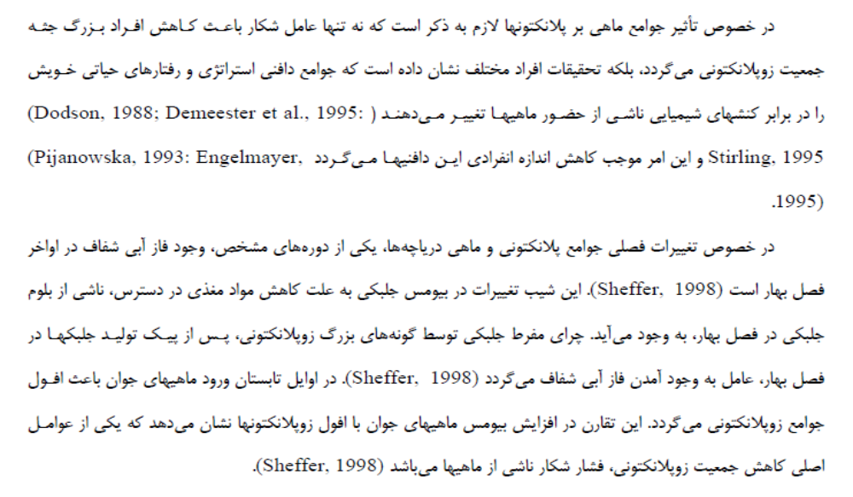

Slide 11
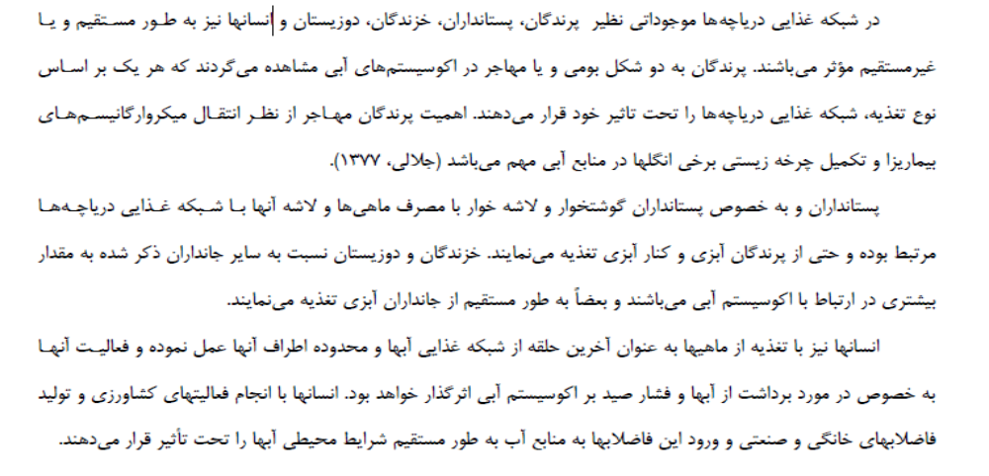
3-2-سایر مصرف کنندگان موثردر شبکه غذایی تالاب ها

Slide 12

جلسه دهم

Slide 13
4- تجزیه کنندگان

